Slide 1
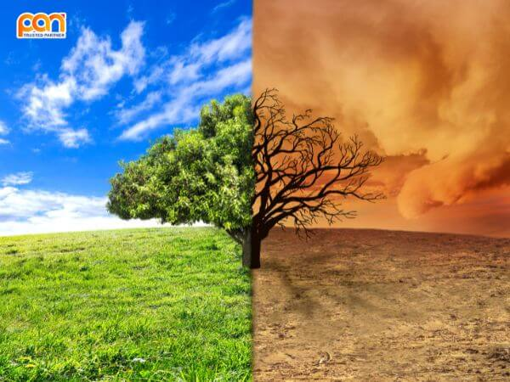
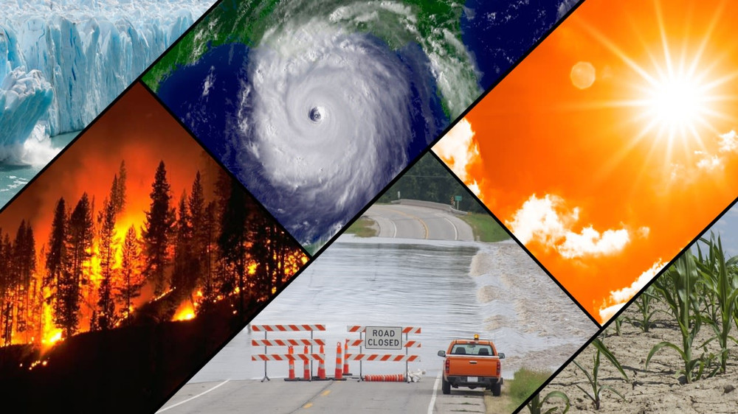
BIẾN ĐỔI KHÍ HẬU

Slide 2
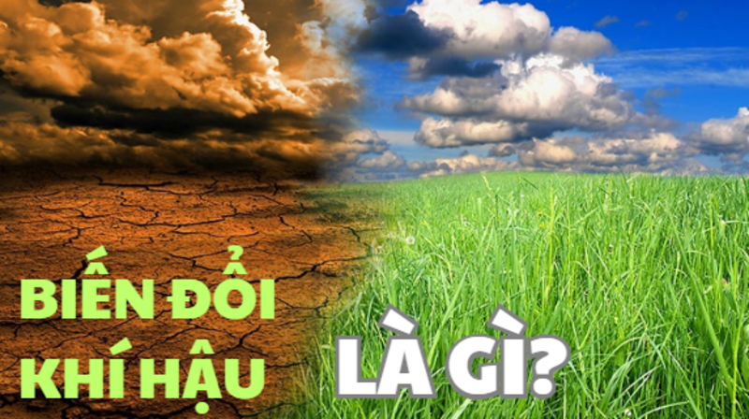
1. Biến đổi khi hậu là gì ?
- Biến đổi khí hậu đơn giản là sự thay đổi của môi trường xung quanh chúng ta trong một khoảng thời gian dài, đặc biệt là thời tiết. Nó có thể làm nhiệt độ trở nên nóng hơn, lạnh hơn, mưa nhiều hơn hoặc ít hơn, hay có những thay đổi khác về khí hậu.
- Biến đổi khí hậu có thể tạo ra những ảnh hưởng tiêu cực, ảnh hưởng đến con người, gây ra tác động đến nông nghiệp, nguồn nước và sức khỏe.

Slide 3
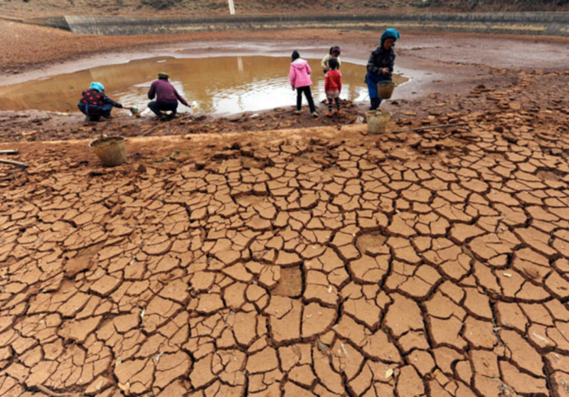
2. Thực trạng của biến đổi khí hậu hiện nay ?
- Sự gia tăng của nhiệt độ trái đất: Liên hợp quốc dự
báo năm 2024 có khả năng cao sẽ là một năm nóng kỷ lục, tiếp tục đẩy Trái Đất đến "bờ vực" của biến đổi khí hậu nguy hiểm. Đây đã là năm thứ 9 liên tiếp có nhiệt độ cao hơn 1°C so với thời kỳ tiền công nghiệp.
- Mực nước biển tăng cao, băng tan: Các nhà nghiên cứu cho rằng, Tây Nam Cực hiện đang là vùng đóng góp lớn nhất trong việc làm cho mực nước biển dâng toàn cầu.
- Sự gia tăng các hiện tượng thời tiết cực đoan: Sự gia tăng các hiện tượng thời tiết cực đoan này bao gồm sự gia tăng của các cơn bão, hạn hán và lũ lụt hay sự biến đổi đột ngột của khí hậu trong một khu vực nhất định.

Slide 4
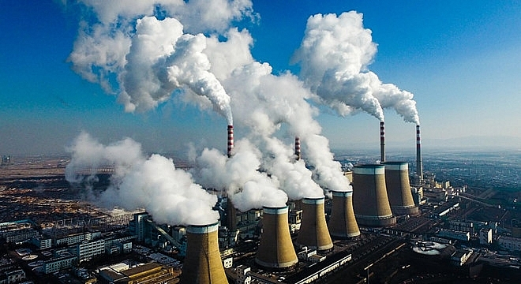
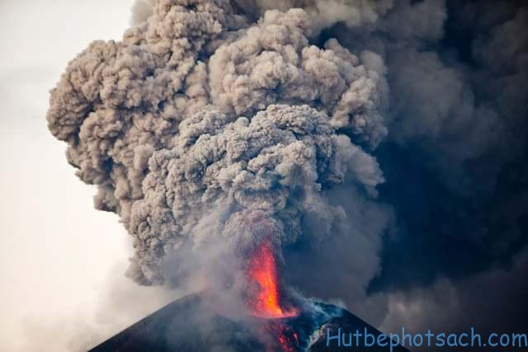
3. Nguyên nhân gây ra biến đổi khí hậu toàn cầu.
- Nguyên nhân tự nhiên: núi lửa phun trào, động đất, sự thay đổi của các mang kiến tạo địa chất, sự biến đổi trong dòng chay hải lưu hay sự thay đổi về mật độ bức xạ mặt trời và chu kỳ nhiệt độ của mặt trời cũng có thể tác động lên nhiệt độ, khí hậu toàn cầu.
- Nguyên nhân do con người: Sự gia tăng của công nghiệp hóa, sản xuất hàng hóa với quy mô lớn đòi hỏi phải sử dụng năng lượng và tài nguyên tự nhiên. Quá trình sản xuất này tạo ra 1 lượng lớn khí thải và chất thải.
Hơn nữa, việc khai thác rừng, chặt phá cây xanh làm giảm diện tích rừng trên thế giới, gây giảm khả năng hấp thụ carbon dioxide và tăng cường quá trình nhiễm độc khí thải trong không khí.

Slide 5

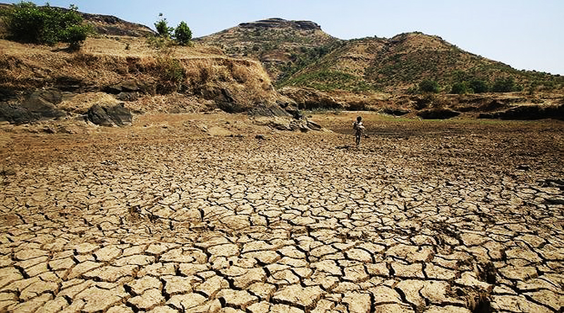
4. Hậu quả của biến đổi khí hậu toàn cầu
- Thực trạng biến đổi khí hậu toàn cầu tác động mạnh mẽ đến đời sống con người và nhiều loài sinh vật trên thế giới dẫn đến:
- Sự suy thoái đa dạng sinh học: Nhiệt độ tăng, sự biến đổi môi trường và thay đổi mùa vụ gây suy giảm diện tích môi trường sống của nhiều loài sinh vật. Điều này ảnh hưởng đến hệ sinh thái, chuỗi thức ăn, gây rối đến sự cân bằng, ổn định trong môi trường, tác động to lớn đến sự tồn tại của loài và hệ sinh thái.
- Khủng hoảng năng lượng: Sự gia tăng của nhiệt độ, biến đổi thời tiết ảnh hưởng đến nguồn cung năng lượng. Các nguồn năng lượng truyền thống như hóa thạch, than, dầu mỏ,... trở nên khan hiếm và gây ra khí thải nhà kính.
- Khủng hoảng lương thực: Môi trường thay đổi, thời tiết không ổn định ảnh hưởng đến sản xuất nông nghiệp và cây trồng. Sự gia tăng nhiệt độ, hạn hán, lũ lụt, sự biến đổi mùa vụ làm giảm năng suất dẫn đến sự suy giảm nguồn lương thực, tăng giá cả và đe dọa an ninh lương thực toàn cầu.

Slide 6
5. Các giải pháp làm giảm biến đổi khí hậu toàn cầu
Để làm giảm bớt những biến đổi khí hậu toàn cầu, chúng ta cần chung tay, góp sức thông qua các hoạt động:
- Chuyển sang năng lượng tái tạo: Chuyển sang sử dụng năng lượng tái tạo là một giải pháp quan trọng để giảm thiểu tác động của biến đổi khí hậu. Năng lượng tái tạo bao gồm điện mặt trời, gió, thủy điện và năng lượng sinh học.
Chúng không chỉ là nguồn năng lượng sạch, không gây khí thải mà còn không có hạn chế về lượng. Chuyển đổi hệ thống năng lượng tái tạo giúp giảm khí nhà kính, bảo vệ môi trường và đảm bảo nguồn cung năng lượng bền vững trong tương lai.
- Bảo vệ rừng và đa dạng sinh học: Bảo vệ rừng, đa dạng sinh học là một nhiệm vụ quan trọng trong việc bảo vệ môi trường và duy trì sự cân bằng tự nhiên. Rừng đóng vai trò quan trọng trong việc hấp thụ carbon, cung cấp không khí trong lành và là môi trường sống của nhiều loài.
Tuy nhiên, rừng đang bị suy thoái nhanh chóng do khai thác rừng trái phép và biến đổi môi trường. Bảo vệ rừng đồng nghĩa với việc bảo vệ đa dạng sinh học và duy trì sự phát triển bền vững cho hệ sinh thái cùng cuộc sống con người.
- Nâng cao nhận thức và giáo dục: Truyền cảm hứng và khuyến khích người dân tham gia vào các hoạt động bảo vệ môi trường như sử dụng năng lượng tái tạo,giảm thiểu rác thải,... đóng vai trò quan trọng trong việc tạo ra nhận thức, hành động tích cực để giảm tác động của biến đổi khí hậu.

